Slide 1
이상은 포트폴리오

Slide 2
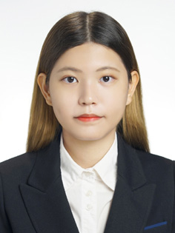

About me
이상은
1998.02.05
한양사이버대학교 글로벌경영학과
https://github.com/SANGEUN98
Education
더조은 컴퓨터 아카데미
2023.03.29~ 2023.08.30
(빅데이터전문가) 자바,파이썬활용 빅데이터개발, 활용 실무자 양성과정(혼합) A

Slide 3
보유스킬
IDE | IntelliJ IDEA, Pycharm, Jupyter notebook, SQL Developer
Visualization Tool | Chart.js
Program Language | JAVA, Python, JS, MySQL
Frontend | AJAX, Thymeleaf, HTML, CSS
 | MyBatis, Springboot Framework
Backend | Flask, websockets
ETL Tool | Pandas
Configuration Management | GIT
DBMS | Oracle
RPA Tech | Crawlling, OpenAPI, Scheduler

Slide 4
개발 프로젝트
피부타입에 맞는 화장품 추천
MBTI 유형별 문화생활 추천 및 관심사 기반 추천과 커뮤니티 제공
팀 프로젝트
팀 프로젝트
2023.06.09 ~ 2023.06.15
2023.07.13 ~ 2023.07.26,
2023.08.08~2023.08.30
Myskin
MBTI 프로젝트
프론트엔드 & 백엔드
프론트엔드 & 백엔드 & 데이터 분석

Slide 5
My skin
피부타입에 맞는 화장품 추천
개발 기간
2023.06.09 ~ 2023.06.15
플랫폼
Web
개발 인원
4명 (팀 프로젝트)
담당 역할
회원가입 페이지 구현, 데이터 입출력 처리 및 CSS 처리
로그인 페이지 구현 , 데이터 입출력 처리 및 CSS 처리

Slide 6
My skin
피부타입에 맞는 화장품 추천
GitHub
https://github.com/SANGEUN98/Project_myskin.git
개발 환경
언어
JAVA, MySQL, HTML/CSS
프레임워크
MyBatis, Springboot Framework
DB
Oracle
IDE
IntelliJ IDEA, SQL Developer

Slide 7
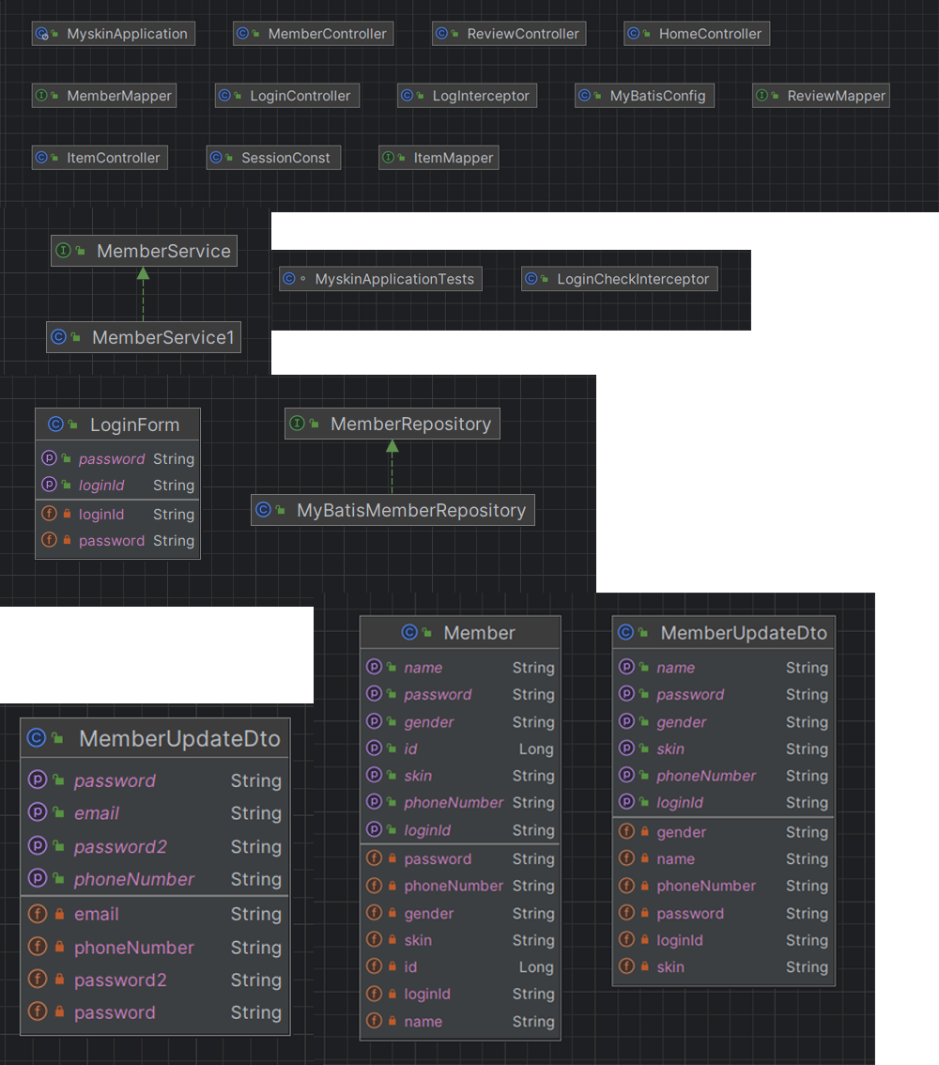
구현 관련 다이어그램

Slide 8
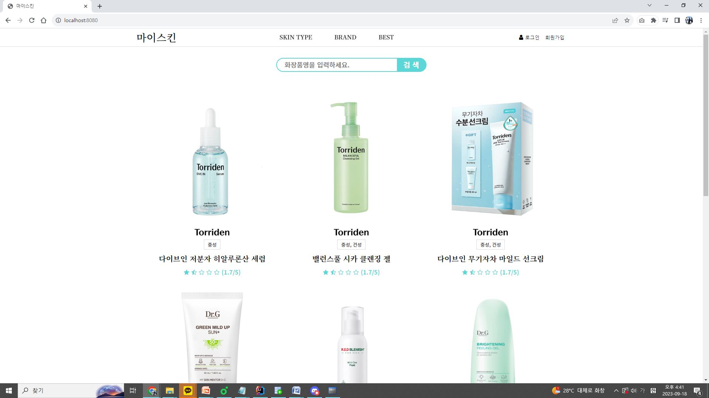
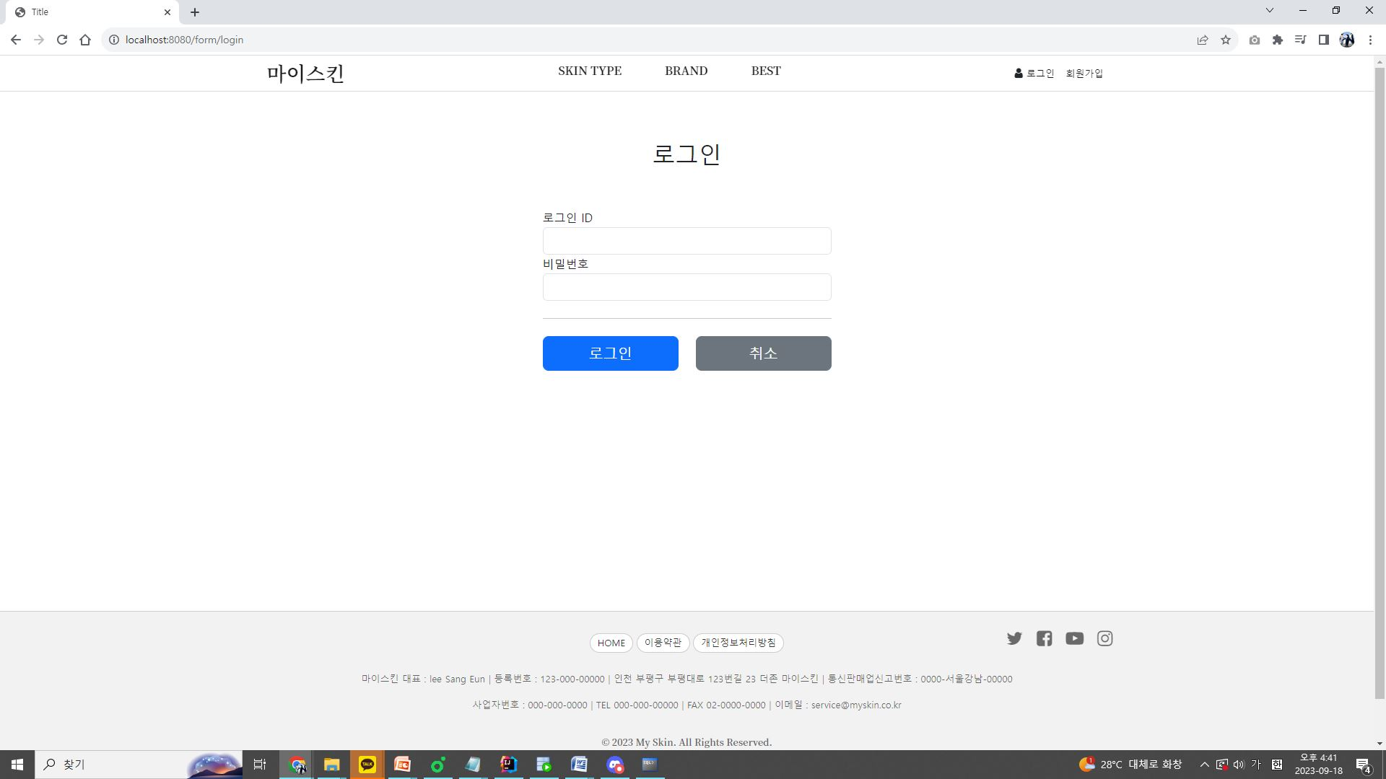
사용자 페이지 주요 기능 ( 1 / 2 )
로그인 페이지
메인 페이지 상단에 있는 로그인 버튼을 통하여 마이스킨 페이지에 로그인을 할 수 있습니다.

Slide 9
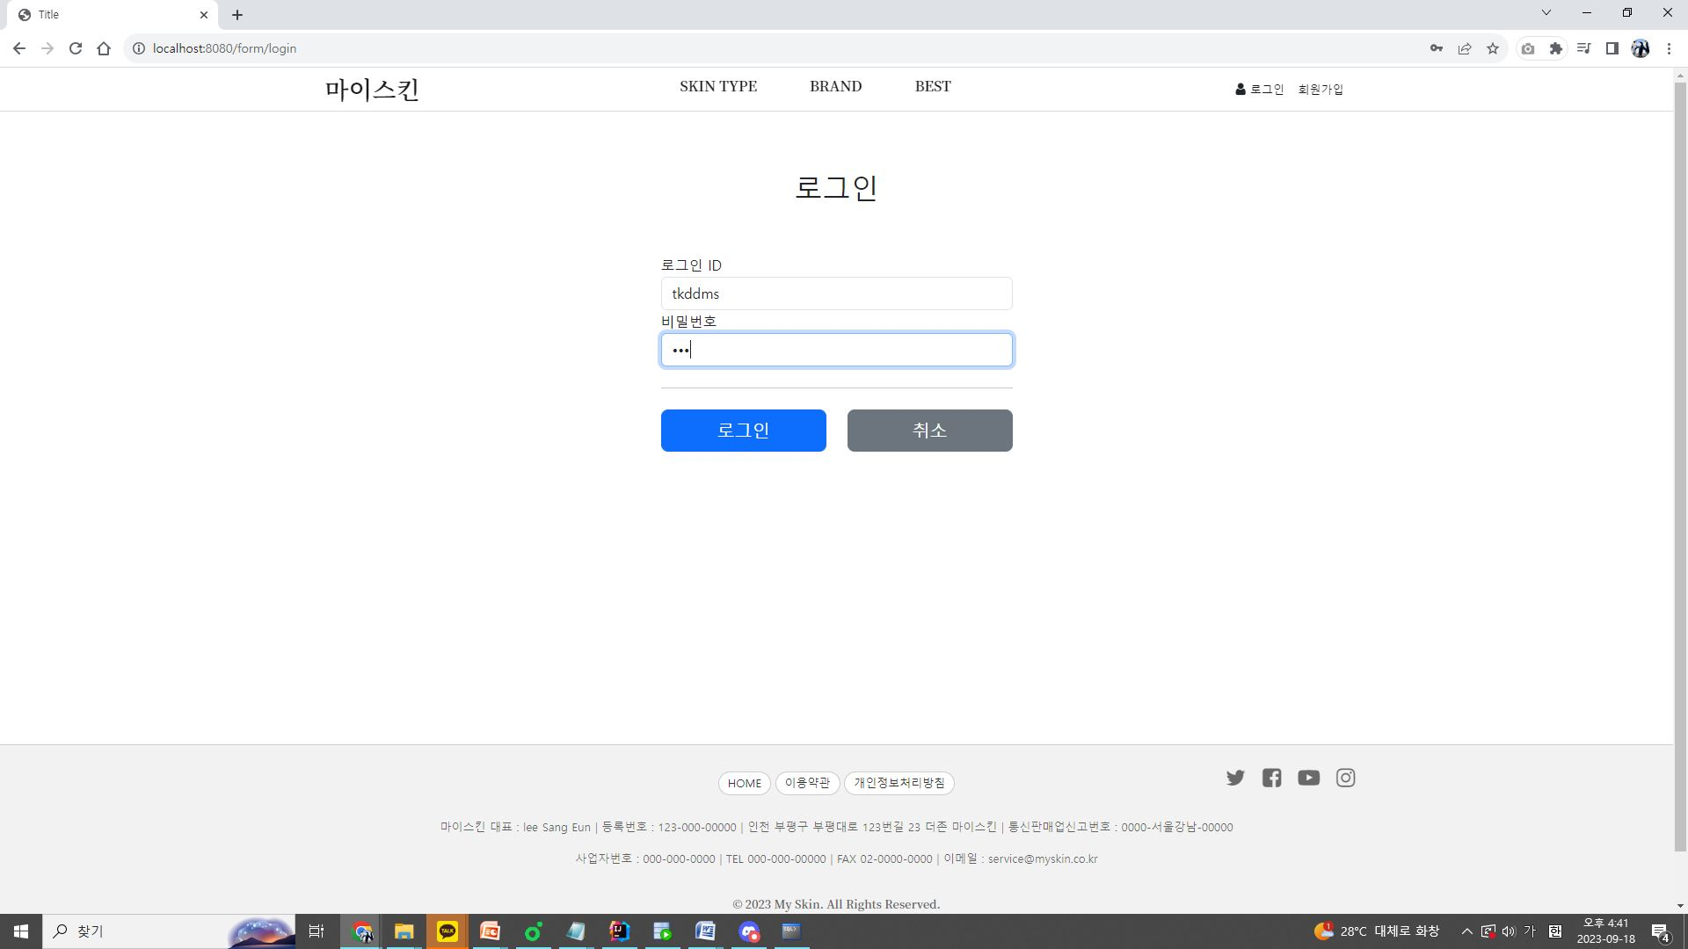

사용자 페이지 주요 기능 ( 1 / 2 )
로그인 페이지
메인 페이지 상단에 있는 로그인 버튼을 통하여 마이스킨 페이지에 로그인을 할 수 있습니다.

Slide 10
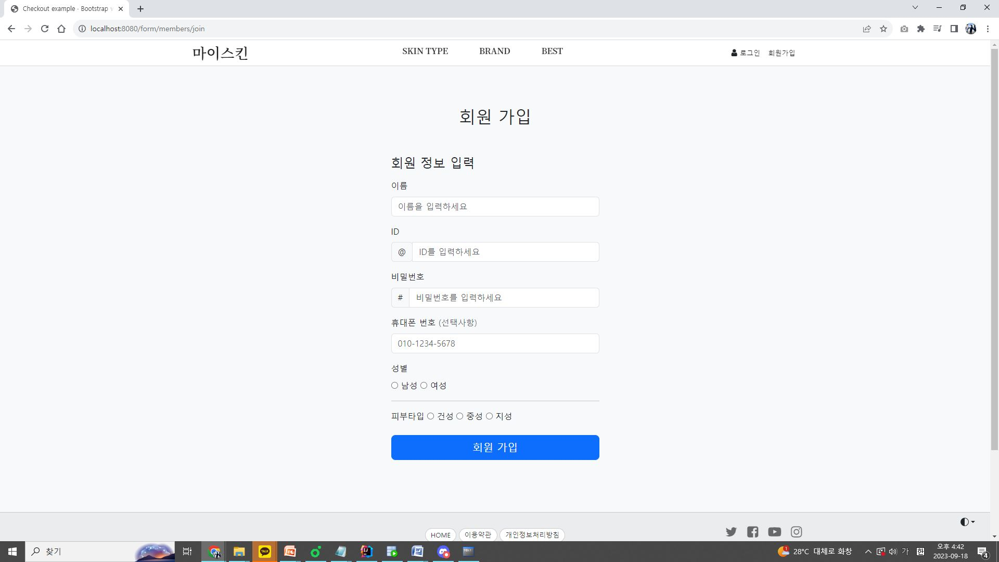
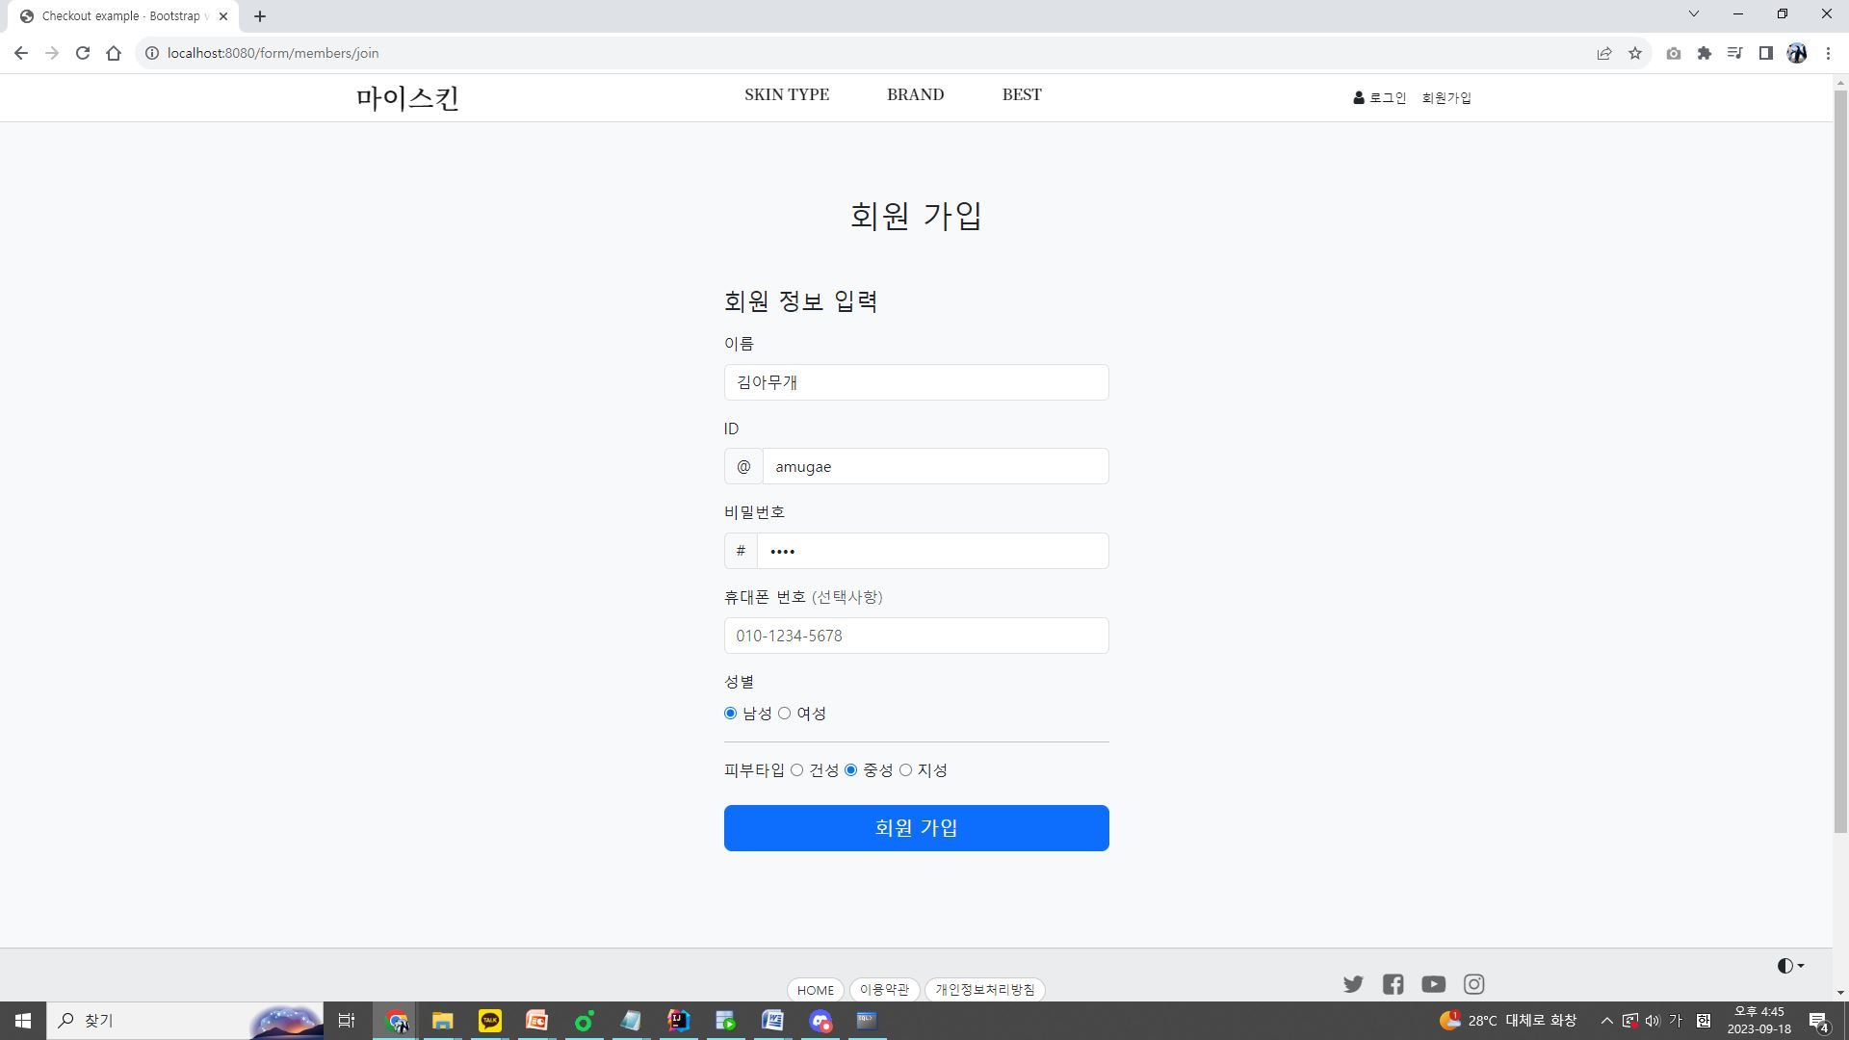
사용자 페이지 주요 기능 ( 2 / 2 )
회원가입 페이지
메인 페이지 상단에 있는 회원가입 버튼을 통하여 마이스킨 페이지에 다양한 정보를 입력 후 회원가입을 할 수 있습니다.

Slide 11
MBTI +
MBTI 유형별 문화생활 추천 및 관심사 기반 추천과 커뮤니티 제공
개발 기간
2023.07.13 ~ 2023.07.26, 2023.08.08~2023.08.30
플랫폼
Web
개발 인원
5명 (팀 프로젝트)
담당 역할
상세한 정보를 포함한 영화 목록과 박스 오피스 데이터를 가져오기 위한 오픈 API 활용
API에 없는 정보를 가져오기 위한 웹 스크롤링 활용
영화 사이트 영역 컨트롤러 연결 및 CSS
박스오피스 순위 실시간 표현 차트 생성
채팅 기능 구현 및 CSS

Slide 12
MBTI +
MBTI 유형별 문화생활 추천 및 관심사 기반 추천과 커뮤니티 제공
GitHub
https://github.com/SANGEUN98/mbti_project
개발 환경
언어
JAVA, MySQL, HTML/CSS, JavaScript
프레임워크
MyBatis, Springboot Framework
DB
Oracle
IDE
IntelliJ IDEA, SQL Developer, Pycharm, Jupyter notebook
RPA Tech
Crawlling, OpenAPI, Scheduler

Slide 13
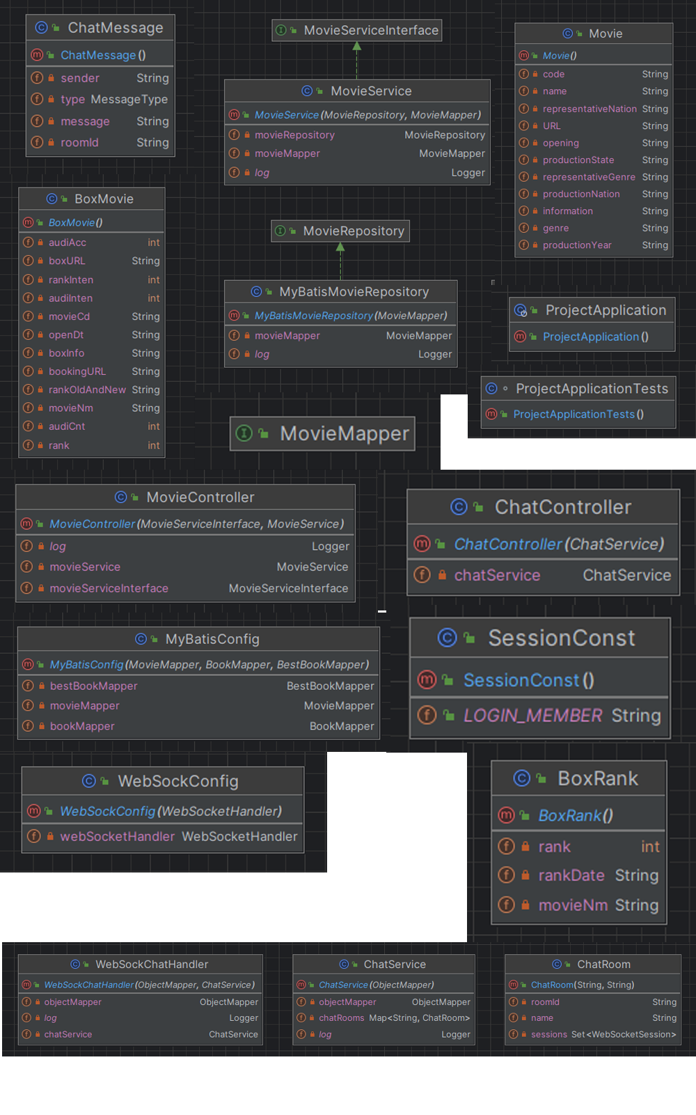
구현 관련 다이어그램

Slide 14
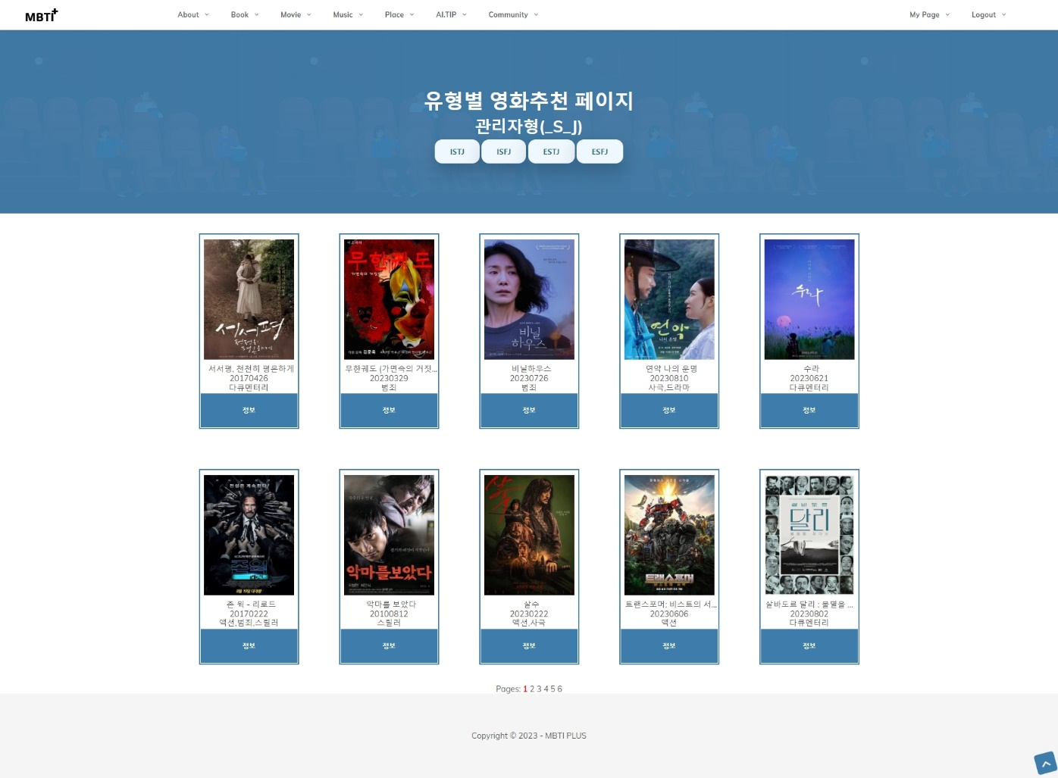
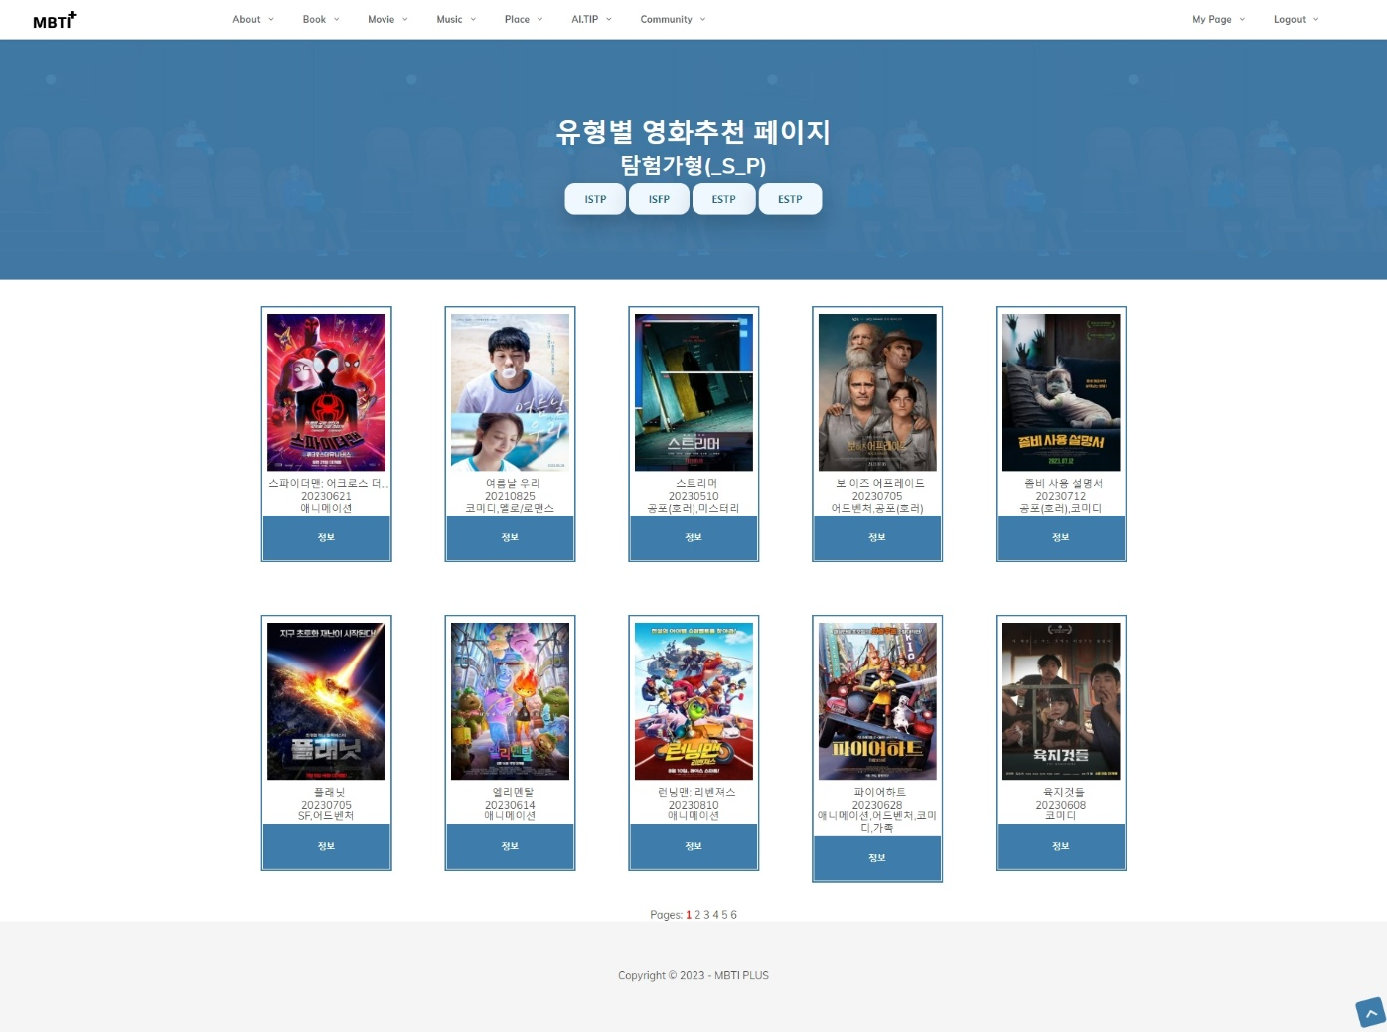
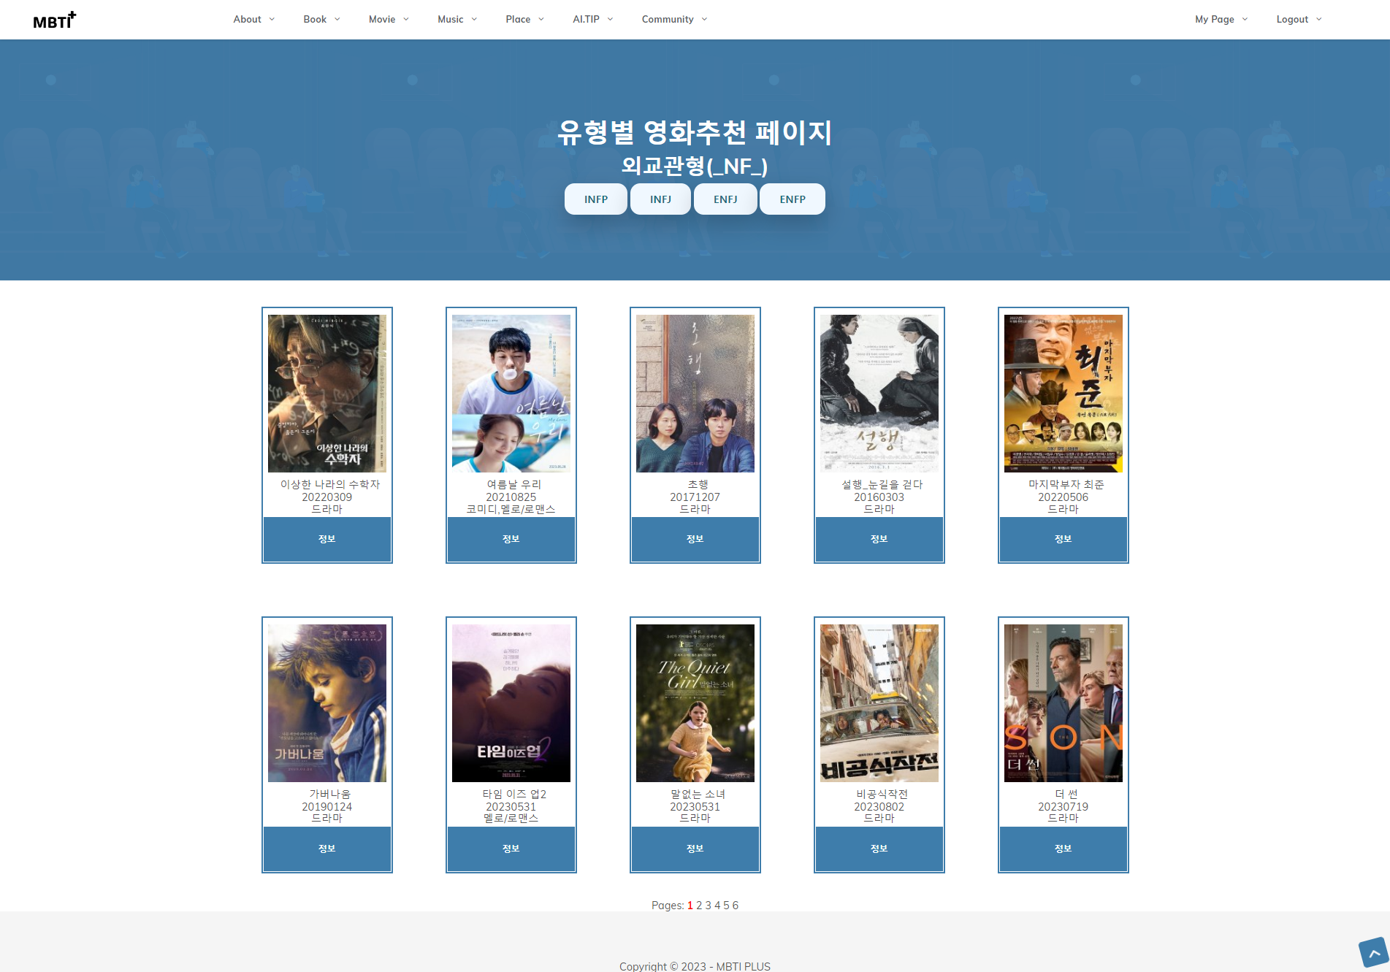
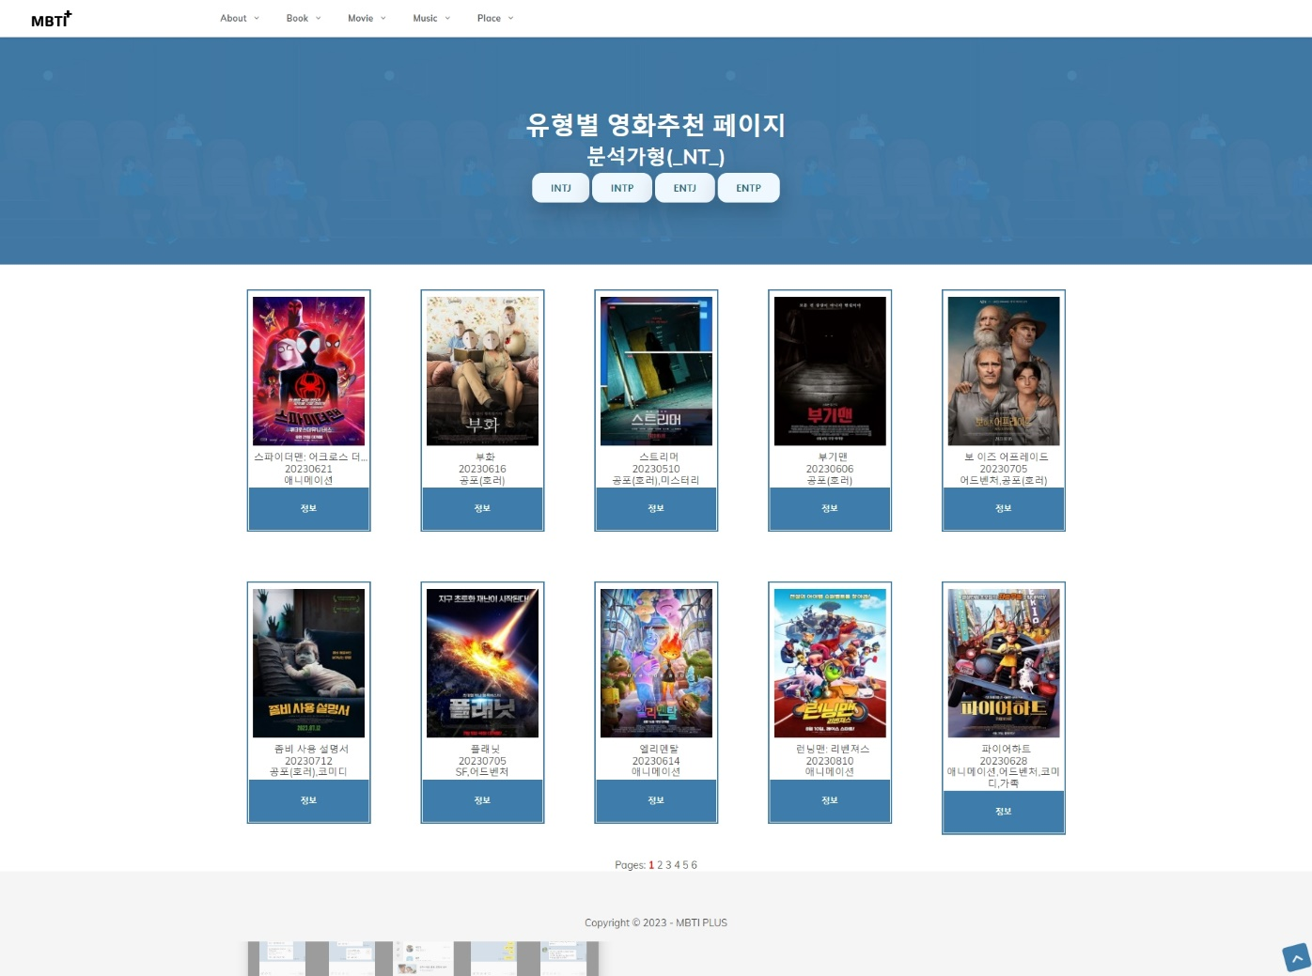
사용자 페이지 주요 기능 ( 1 / 2 )
유형별 영화추천 페이지
MBTI 유형별로 추천하는 영화 목록을 확인할 수 있습니다.

Slide 15
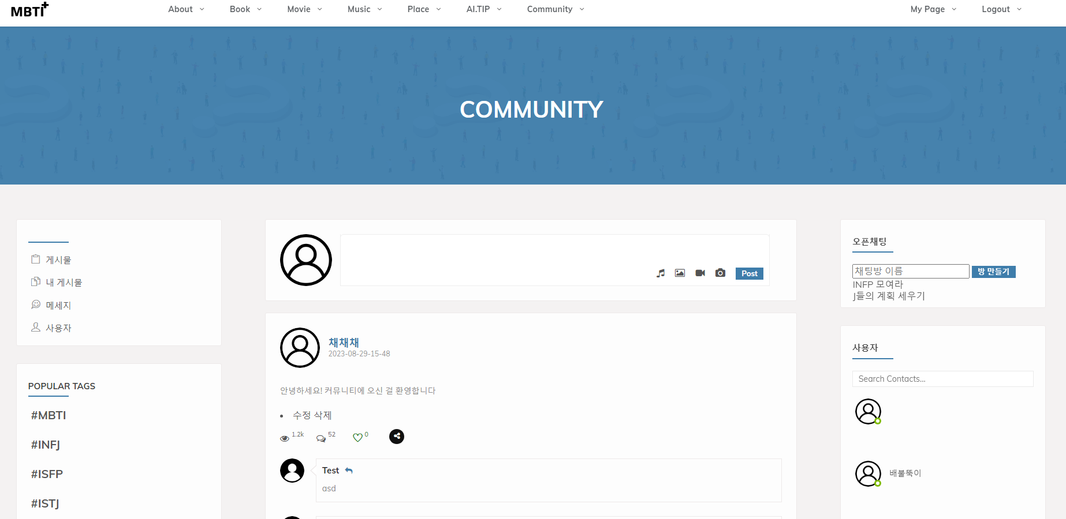
사용자 페이지 주요 기능 ( 2 / 2 )
커뮤니티 페이지 중 채팅 기능
Websocket 활용하여 실시간 채팅 기능 구현하여 실시간으로 채팅을 할 수 있습니다.

Slide 16
THANKS
Do you have any questions?
hotbigbang12@gmail.com
010-9278-3156

